Slide 1
Les concepts de base de la POO
Par Florian Mancieri

Slide 2
Les concepts de bases de la poo - sommaire
Classes et objets
Définition et création de classes.
Instanciation d'objets.
Attributs et méthodes.
Encapsulation
Modificateurs d'accès (public, private, protected).
Getters et setters.
Héritage
Création de hiérarchies de classes.
Surcharge de méthodes.
Utilisation de super().

Slide 3
Classes et objets
Définition et création de classes

Slide 4
Définition et création de classes
La création de classes est l'un des concepts fondamentaux de la programmation orientée objet (POO). Une classe sert de modèle ou de plan pour créer des objets, qui sont des instances spécifiques de cette classe. Voici une détaillée sur la définition et la création de classes en POO :

Slide 5
Définition et création de classes
Définition d'une Classe :
Définition : Une classe est une structure de programmation qui représente une entité du monde réel ou un concept abstrait. Elle définit à la fois les données (attributs) et les méthodes (fonctions) qui opèrent sur ces données. Une classe est une manière de regrouper des fonctionnalités liées et de définir un nouveau type de données.

Slide 6
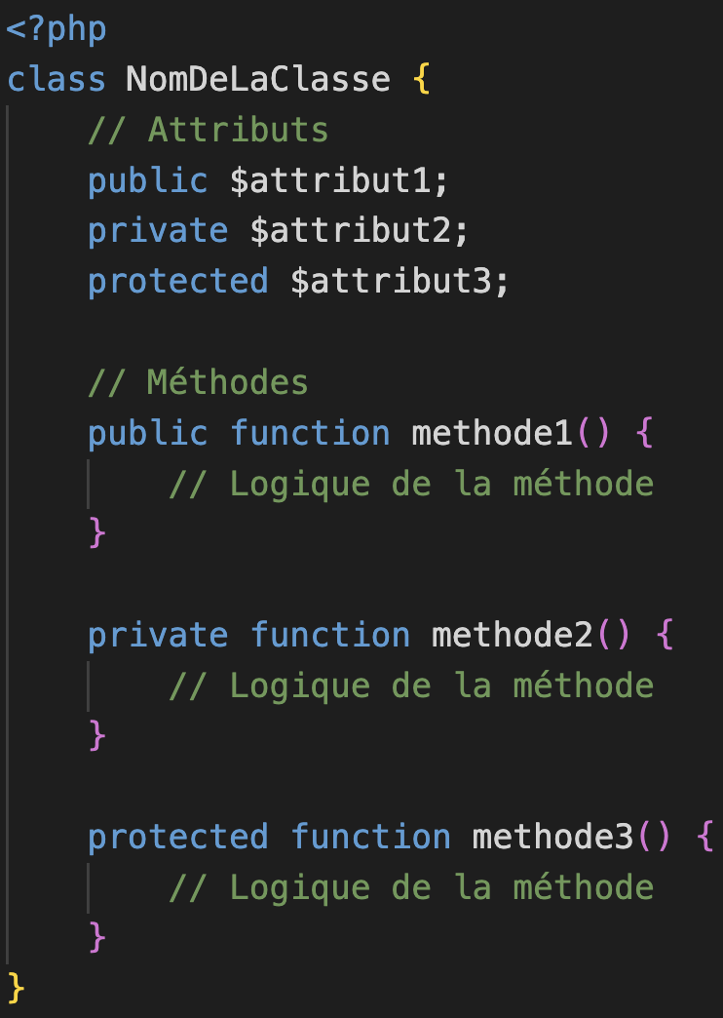
Définition et création de classes
Syntaxe en PHP :

Slide 7
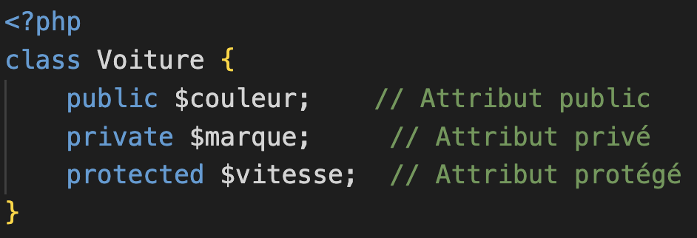
Définition et création de classes
Attributs d'une Classe :
Les attributs sont les variables qui décrivent l'état de la classe. Ils représentent les propriétés de l'entité que la classe modélise.
Les modificateurs d'accès (public, private, protected) déterminent la visibilité des attributs en dehors de la classe.
Exemple :

Slide 8
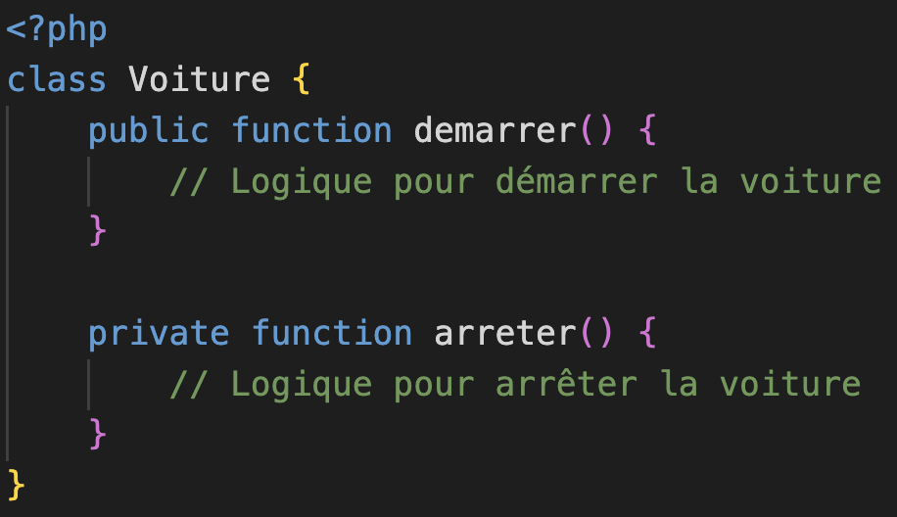
Définition et création de classes
Méthodes d'une Classe :
Les méthodes sont les fonctions qui définissent le comportement de la classe. Elles représentent les actions que la classe peut effectuer.
Les modificateurs d'accès peuvent également être appliqués aux méthodes pour définir leur visibilité.
Exemple :

Slide 9
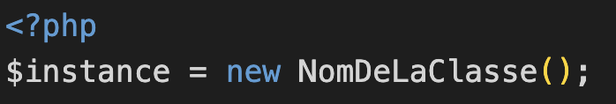
Définition et création de classes
Création d'une Instance (Objet) :
Une fois qu'une classe est définie, on peut créer des instances spécifiques de cette classe. Ces instances sont des objets concrets qui possèdent les attributs et les méthodes définis par la classe.
Syntaxe en PHP :

Slide 10
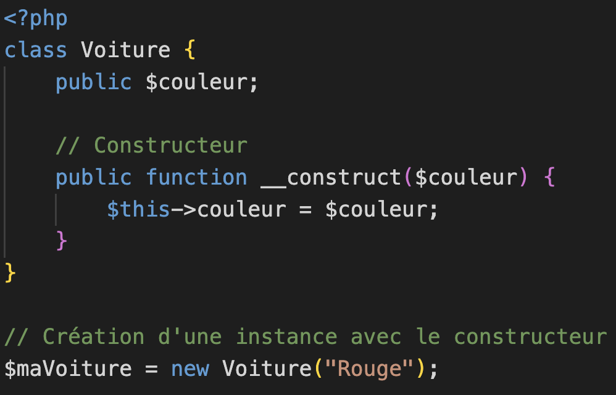
Définition et création de classes
Constructeur et Destructeur :
Un constructeur est une méthode spéciale appelée lors de la création d'une nouvelle instance de la classe. Il est souvent utilisé pour initialiser les attributs de l'objet.
Un destructeur est une méthode spéciale appelée lorsqu'une instance de la classe est détruite (par exemple, à la fin du script). Il peut être utilisé pour libérer des ressources.
Exemple avec Constructeur :

Slide 11
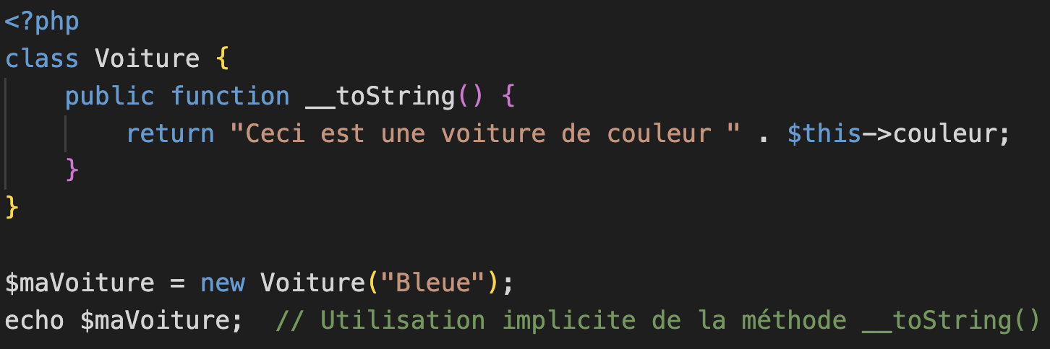
Définition et création de classes
Méthodes Magiques :
Les méthodes magiques sont des méthodes spéciales prédéfinies en PHP qui commencent généralement par deux caractères de soulignement (__). Par exemple, __construct est utilisé pour définir le constructeur.
Exemple :

Slide 12
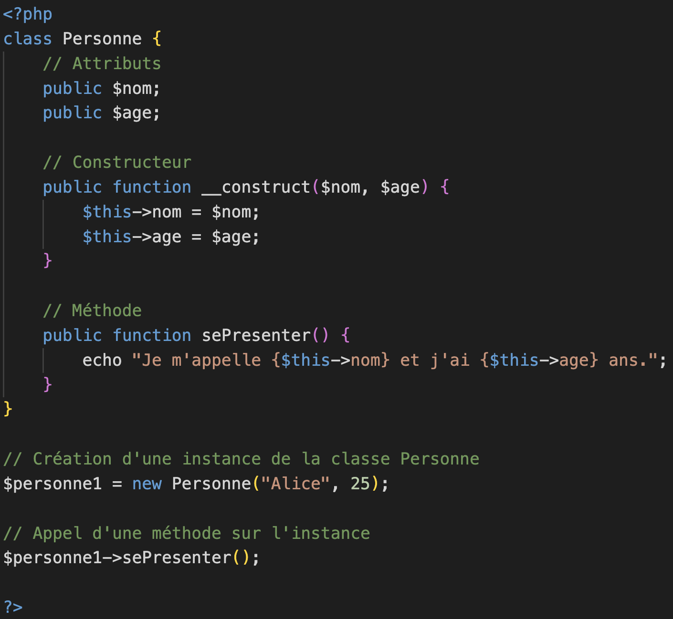
Définition et création de classes
Exemple Complet :

Slide 13
Définition et création de classes
la classe Personne est définie avec deux attributs ($nom et $age), un constructeur (__construct) pour initialiser ces attributs lors de la création de l'objet, et une méthode (sePresenter) pour afficher une présentation de la personne.
Ensuite, une instance de la classe Personne est créée avec les valeurs "Alice" et 25 pour les attributs nom et age. La méthode sePresenter est ensuite appelée sur cette instance, affichant le message "Je m'appelle Alice et j'ai 25 ans."

Slide 14
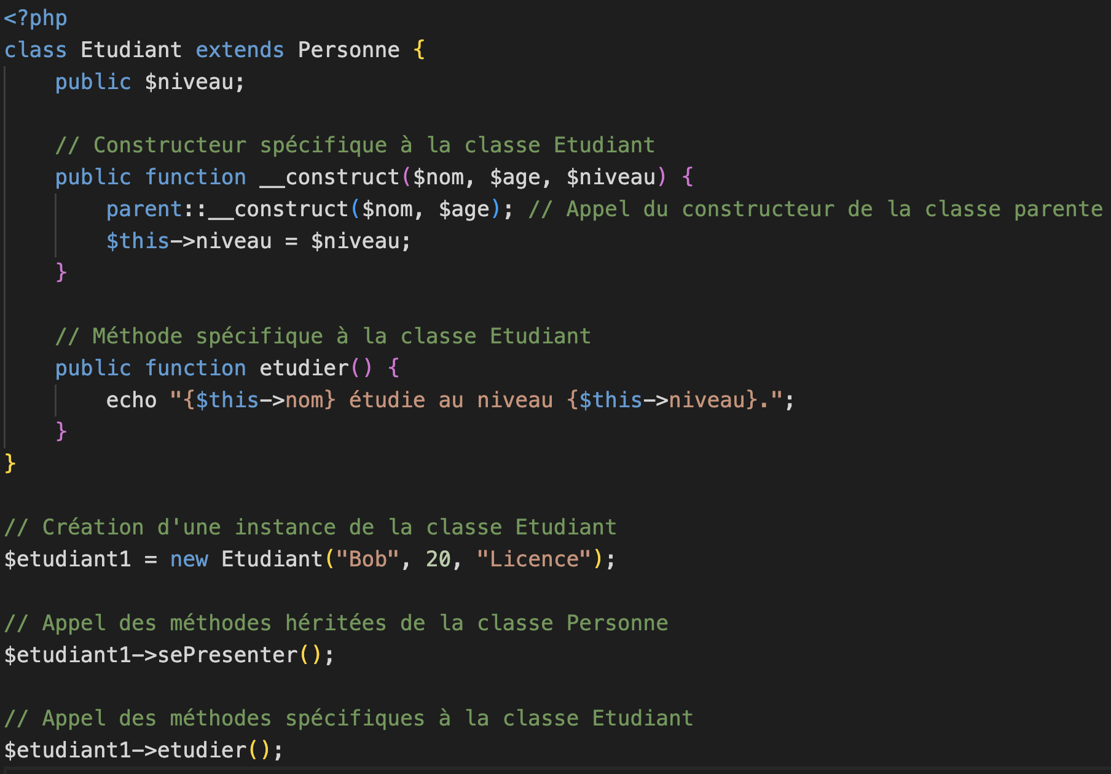
Définition et création de classes
Héritage :
L'héritage est un concept important en POO qui permet à une classe (classe fille) de prendre les attributs et les méthodes d'une autre classe (classe parente). Voici un exemple d'héritage :

Slide 15
Définition et création de classes
Dans cet exemple, la classe Etudiant hérite de la classe Personne. Elle possède un attribut supplémentaire ($niveau) et redéfinit le constructeur pour ajouter l'initialisation de cet attribut. L'instance $etudiant1 peut utiliser à la fois les méthodes héritées de Personne et les méthodes spécifiques à Etudiant.

Slide 16
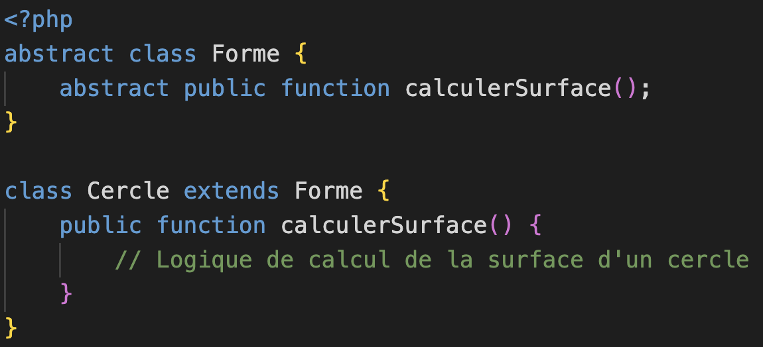
Définition et création de classes
Abstract Classes et Interfaces :
Abstract Classes : Une classe abstraite est une classe qui ne peut pas être instanciée directement. Elle peut contenir des méthodes abstraites (non implémentées) et des méthodes concrètes.

Slide 17
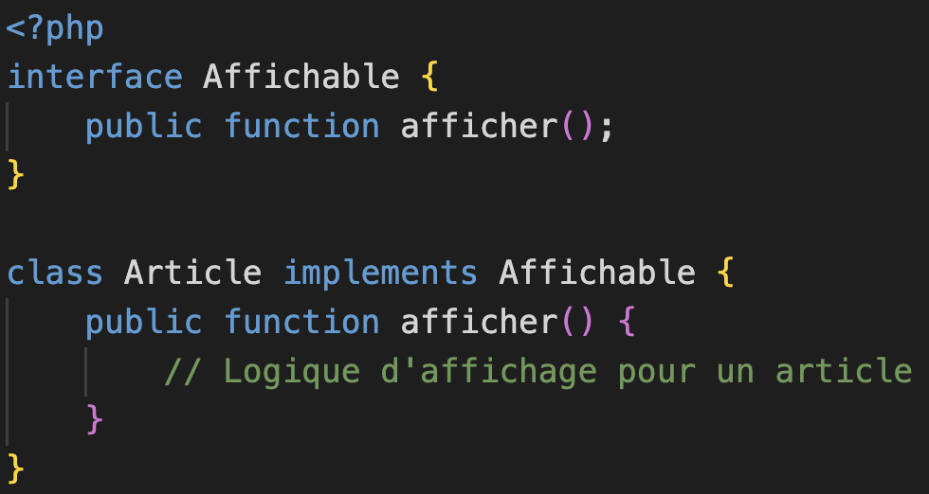
Définition et création de classes
Interfaces : Une interface définit un ensemble de méthodes que chaque classe implémentant cette interface doit fournir.

Slide 18
Définition et création de classes
Conclusion :
La définition et la création de classes sont des étapes cruciales dans la programmation orientée objet. Les classes servent de modèles pour créer des objets, et elles permettent de regrouper des données et des fonctionnalités liées. Les concepts tels que l'encapsulation, l'héritage et les interfaces enrichissent la conception logicielle en permettant une gestion plus efficace du code. La création de classes bien conçues favorise la réutilisabilité, la maintenabilité et la flexibilité du code.

Slide 19
Classes et objets
Instanciations d’objets

Slide 20
Instanciations d’objets
L'instanciation d'objets est le processus de création d'une instance spécifique d'une classe. Une classe, en programmation orientée objet (POO), est une structure qui définit à la fois les données (attributs) et les méthodes (fonctions) associées à une entité ou à un concept. Une fois que la classe est définie, on peut créer des objets concrets, également appelés instances, en utilisant cette classe comme modèle. Voici une explication détaillée sur l'instanciation d'objets :

Slide 21
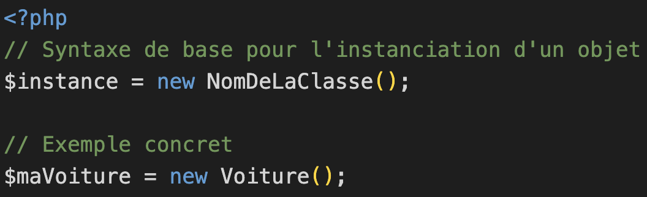
Instanciations d’objets
Syntaxe de l'Instanciation :
En PHP, la création d'une instance d'une classe se fait à l'aide du mot-clé new, suivi du nom de la classe, suivi éventuellement de parenthèses si la classe a un constructeur.

Slide 22
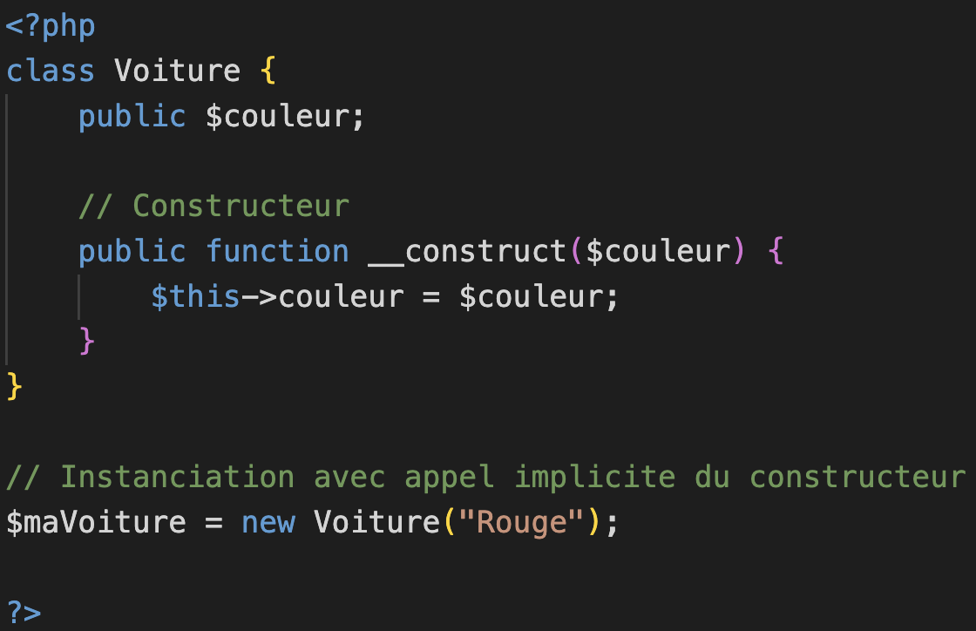
Instanciations d’objets
Constructeur de la Classe :
Un constructeur est une méthode spéciale appelée lors de la création d'une nouvelle instance de la classe. Il est généralement utilisé pour initialiser les attributs de l'objet.
Si une classe a un constructeur défini, il sera automatiquement appelé lors de l'instanciation de la classe.

Slide 23
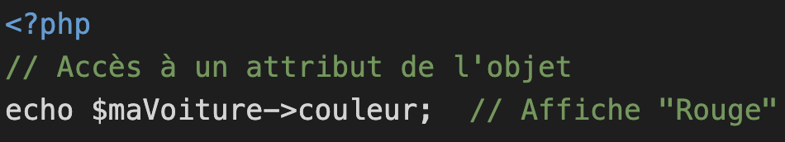
Instanciations d’objets
Attributs de l'Objet :
Une fois que l'objet est instancié, on peut accéder à ses attributs en utilisant l'opérateur de flèche (->). Les attributs représentent l'état de l'objet.

Slide 24
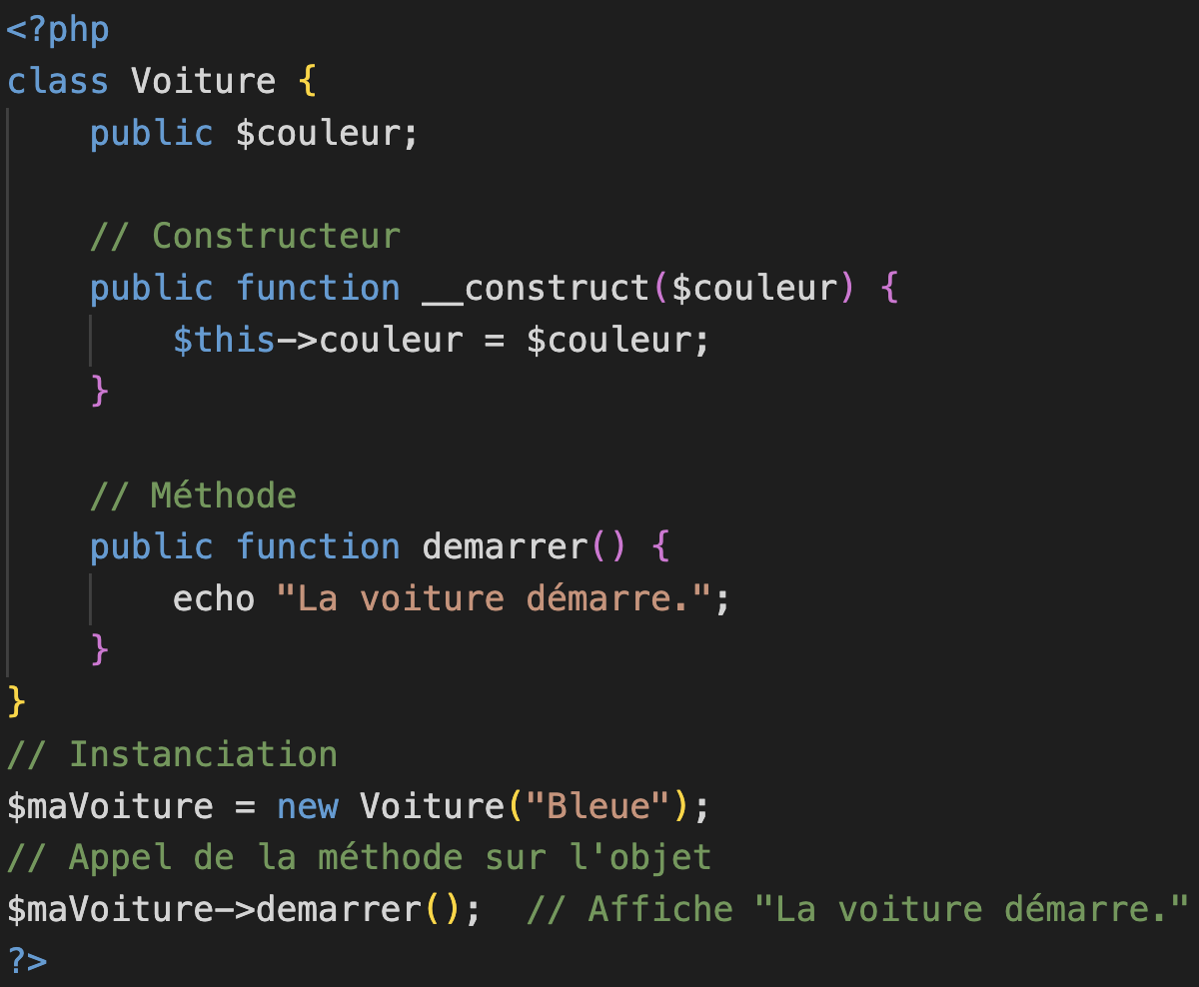
Instanciations d’objets
Méthodes de l'Objet :
Les méthodes sont les fonctions définies dans une classe et associées à un objet particulier. On peut appeler ces méthodes sur l'objet instancié.

Slide 25
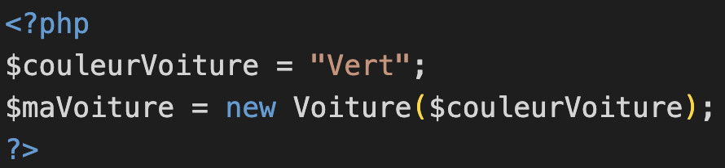
Instanciations d’objets
Utilisation de Variables avec l'Instanciation :
On peut utiliser des variables pour stocker des instances d'objets, ce qui permet une plus grande flexibilité dans le programme.

Slide 26
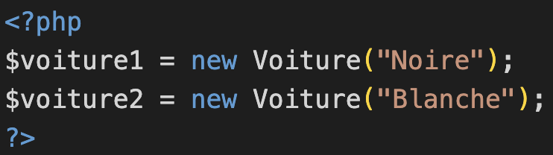
Instanciations d’objets
Instanciation de Plusieurs Objets :
On peut créer plusieurs instances de la même classe, chacune avec ses propres valeurs d'attributs.

Slide 27
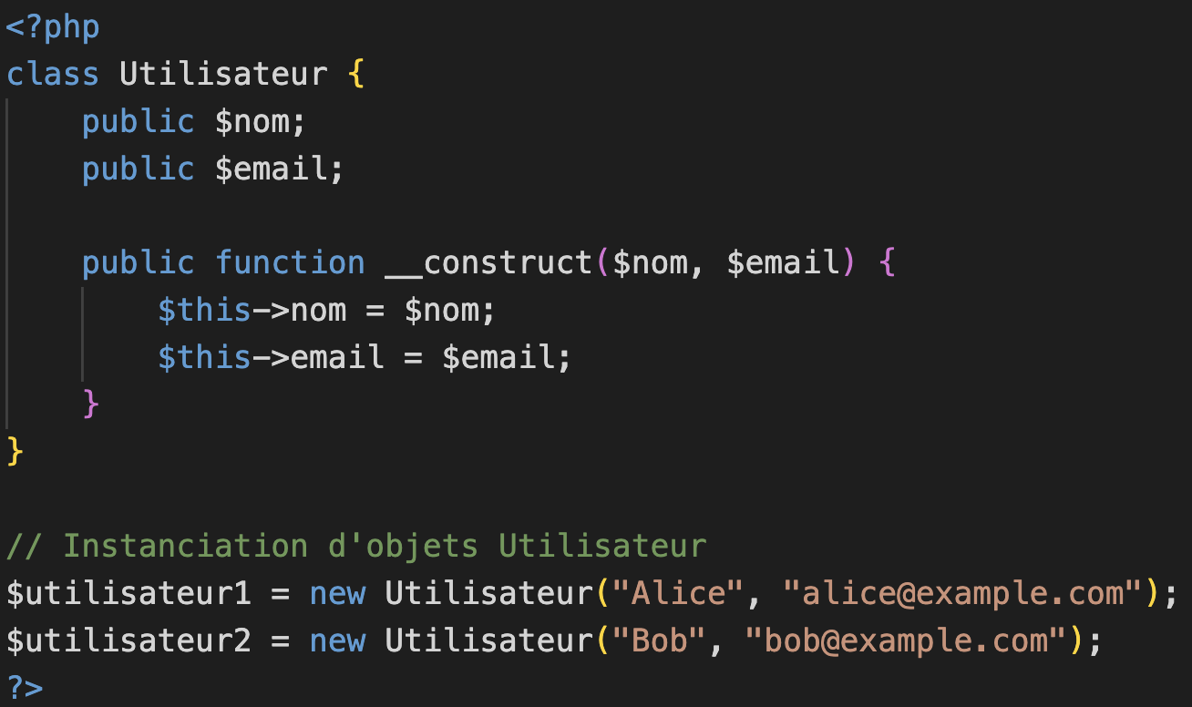
Instanciations d’objets
Utilisation Pratique :
L'instanciation d'objets est largement utilisée dans des contextes tels que le développement web, la création de jeux, le traitement de données, etc. Par exemple, dans le développement web avec PHP, on pourrait avoir des classes pour représenter des utilisateurs, des articles, des commentaires, etc., et créer des instances de ces classes pour manipuler les données.

Slide 28
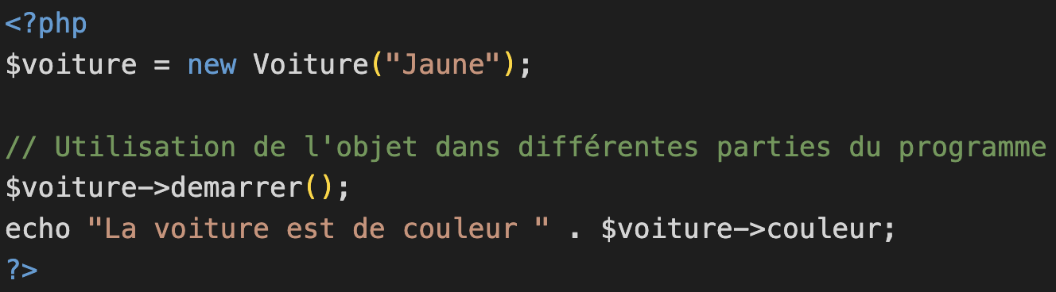
Instanciations d’objets
Réutilisation d'Objets :
Une fois qu'un objet est instancié, on peut l'utiliser de manière répétée dans le programme. Les objets représentent des entités réelles ou abstraites et peuvent être utilisés pour encapsuler des données et des fonctionnalités liées.

Slide 29
Instanciations d’objets
Conclusion :
L'instanciation d'objets est un concept central en programmation orientée objet qui permet de créer des instances spécifiques d'une classe, représentant des entités avec un état et un comportement définis. L'utilisation d'objets offre une approche modulaire du développement, permettant de structurer le code de manière à regrouper des fonctionnalités similaires et à favoriser la réutilisabilité.

Slide 30
Instanciations d’objets
Lors de l'instanciation, le constructeur de la classe est souvent appelé pour initialiser les attributs de l'objet, garantissant ainsi un état initial cohérent. Les attributs représentent l'état de l'objet, tandis que les méthodes définissent son comportement.

Slide 31
Instanciations d’objets
La création d'instances d'objets offre une flexibilité importante dans la programmation. On peut créer des objets avec différentes configurations en utilisant des variables et les réutiliser dans tout le programme. De plus, l'instanciation multiple permet de gérer plusieurs entités similaires de manière efficace.

Slide 32
Instanciations d’objets
L'instanciation d'objets est une étape fondamentale pour tirer parti des avantages de la programmation orientée objet, tels que la modularité, la réutilisabilité du code et la facilité de maintenance. Elle est largement utilisée dans de nombreux domaines de développement logiciel, des applications web aux systèmes embarqués en passant par les jeux vidéo.

Slide 33
Classes et objets
Attributs et méthodes

Slide 34
attributs et méthodes
Les attributs et les méthodes sont des éléments fondamentaux des classes en programmation orientée objet (POO). Ils définissent l'état et le comportement des objets créés à partir de ces classes. Voyons en détail ce que sont les attributs et les méthodes, ainsi que comment ils sont utilisés.

Slide 35
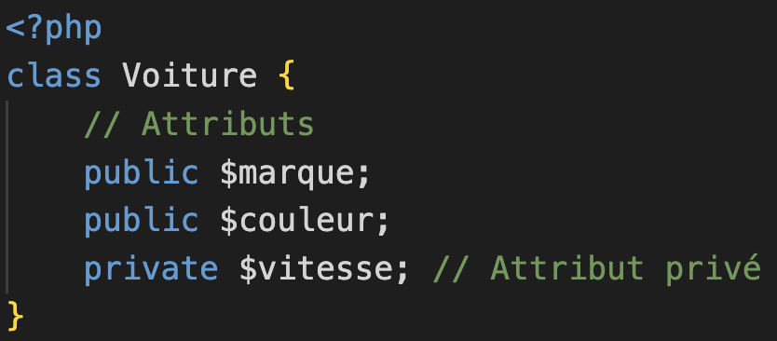
attributs et méthodes
Attributs :
Les attributs sont des variables qui décrivent l'état d'un objet. Ils représentent les caractéristiques ou les propriétés de l'entité que la classe modélise. Les attributs sont utilisés pour stocker des données spécifiques à chaque instance de la classe. On peut également les considérer comme des variables membres de la classe.
Exemple en PHP :

Slide 36
attributs et méthodes
Les attributs peuvent être publics, privés ou protégés. Un attribut public est accessible de l'extérieur de la classe, un attribut privé n'est accessible que de l'intérieur de la classe, et un attribut protégé est accessible à la classe et à ses classes dérivées (héritage).
On peut accéder et modifier les attributs à l'aide de méthodes spéciales appelées getter et setter, ou directement si l'attribut est public (ce qui est généralement déconseillé pour des raisons de bonnes pratiques).

Slide 37
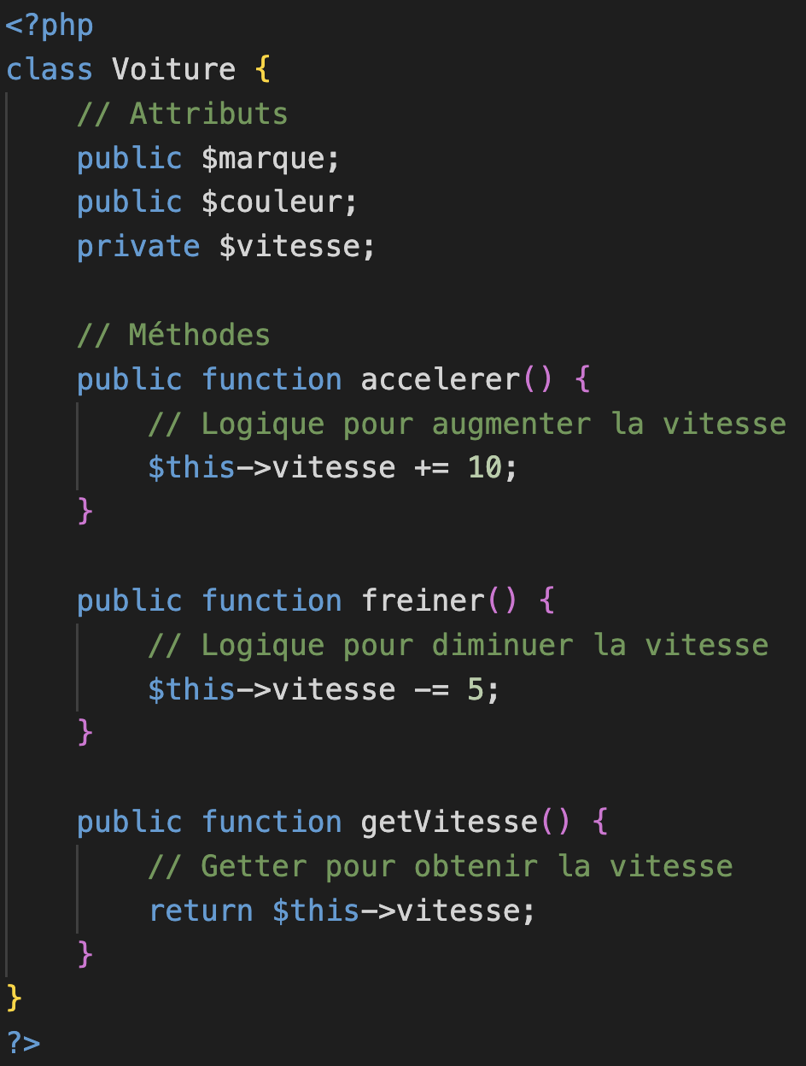
attributs et méthodes
Méthodes :
Les méthodes sont des fonctions qui définissent le comportement de la classe. Elles représentent les actions que les objets créés à partir de la classe peuvent effectuer. Les méthodes sont utilisées pour effectuer des opérations spécifiques sur les données de la classe et peuvent également interagir avec d'autres objets.
Exemple en PHP :

Slide 38
attributs et méthodes
Les méthodes peuvent être publiques, privées ou protégées. Une méthode publique est accessible de l'extérieur de la classe, une méthode privée n'est accessible que de l'intérieur de la classe, et une méthode protégée est accessible à la classe et à ses classes dérivées (héritage).
Les méthodes peuvent également prendre des paramètres et retourner des valeurs. Les méthodes spéciales telles que le constructeur (__construct) et le destructeur (__destruct) sont utilisées pour l'initialisation et la libération de ressources.

Slide 39
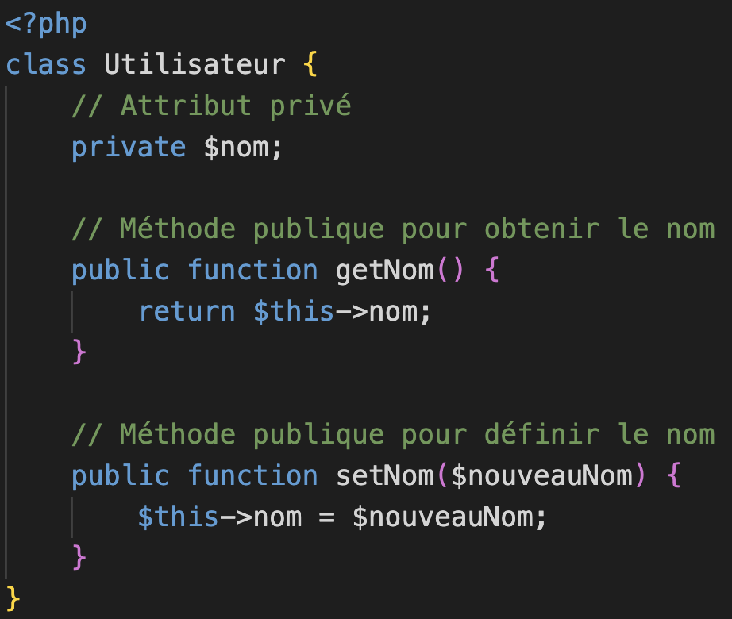
attributs et méthodes
Accès aux Attributs et Méthodes :
L'accès aux attributs et aux méthodes dépend des modificateurs d'accès appliqués. En général, l'encapsulation encourage à définir des attributs comme privés et à fournir des méthodes publiques pour y accéder et les modifier. Cela permet de contrôler l'accès aux données de la classe et de garantir l'intégrité de l'objet.
Exemple en PHP :

Slide 40
attributs et méthodes
Dans cet exemple, l'attribut $nom est privé, mais on fournit des méthodes publiques (getNom et setNom) pour accéder et modifier cet attribut de manière contrôlée.

Slide 41
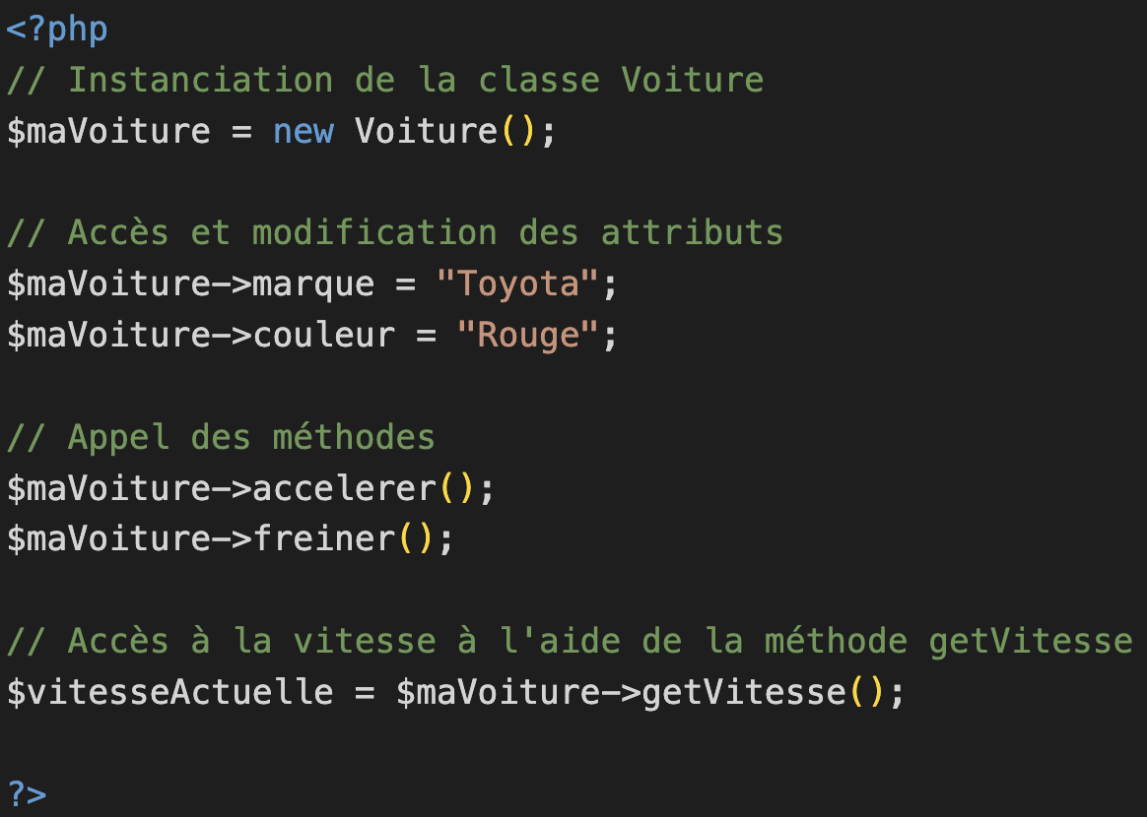
attributs et méthodes
Utilisation des Attributs et Méthodes :
Une fois que la classe est définie avec ses attributs et ses méthodes, on peut créer des objets (instances) de cette classe et utiliser ces objets pour interagir avec les données et effectuer des actions.
Exemple en PHP :

Slide 42
attributs et méthodes
Dans cet exemple, une instance de la classe Voiture est créée, ses attributs sont modifiés et ses méthodes sont appelées pour simuler l'accélération et le freinage. L'accès à la vitesse se fait à l'aide de la méthode getVitesse.

Slide 43
attributs et méthodes
Conclusion :
Les attributs et les méthodes sont les composants de base des classes en programmation orientée objet. Ils permettent de définir l'état et le comportement des objets, favorisant ainsi l'encapsulation, la réutilisabilité du code et la modularité. L'utilisation appropriée des modificateurs d'accès et des bonnes pratiques de conception permet de créer des classes bien structurées qui facilitent la gestion et la maintenance du code.

Slide 44
Encapsulation
Modificateurs d’accès (public, private, protected)

Slide 45
Modificateurs d’accès (public, private, protected)
Les modificateurs d'accès en programmation orientée objet (POO) sont des directives qui déterminent la visibilité d'une propriété (attribut ou méthode) dans une classe. Ils permettent de contrôler l'accès aux membres d'une classe depuis l'extérieur de la classe ou à partir de ses classes dérivées. En POO, on trouve généralement trois modificateurs d'accès principaux : public, private, et protected.

Slide 46
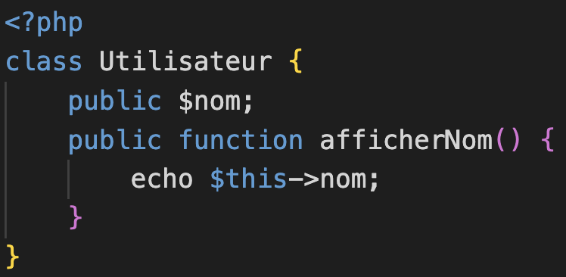
Modificateurs d’accès (public, private, protected)
Public :
Description : Un membre (attribut ou méthode) déclaré comme public est accessible de n'importe où, à la fois de l'intérieur de la classe, des classes dérivées, et de l'extérieur de la classe.
Exemple :

Slide 47
Modificateurs d’accès (public, private, protected)
Utilisation : Les membres publics sont souvent utilisés pour représenter l'interface publique d'une classe, où l'accès à ces membres n'est pas restreint.

Slide 48
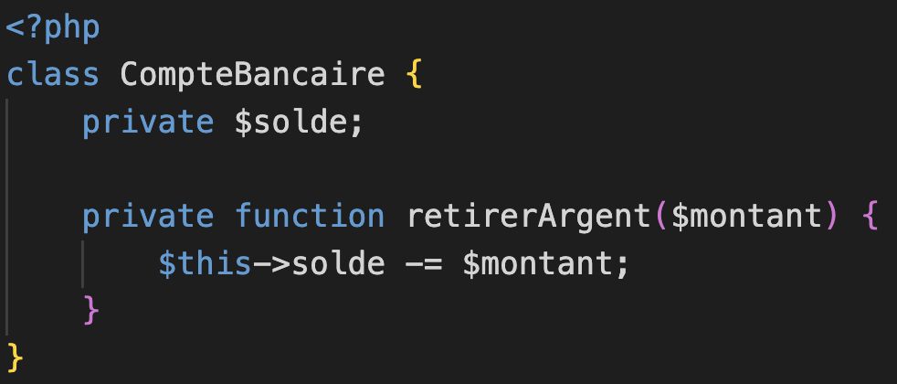
Modificateurs d’accès (public, private, protected)
Private :
Description : Un membre déclaré comme private est accessible uniquement à l'intérieur de la classe où il est défini. Il n'est pas accessible depuis l'extérieur de la classe ni par les classes dérivées.
Exemple :

Slide 49
Modificateurs d’accès (public, private, protected)
Utilisation : Les membres privés sont souvent utilisés pour encapsuler l'état interne d'un objet, en limitant l'accès direct et en encourageant l'utilisation de méthodes publiques pour interagir avec ces membres.

Slide 50
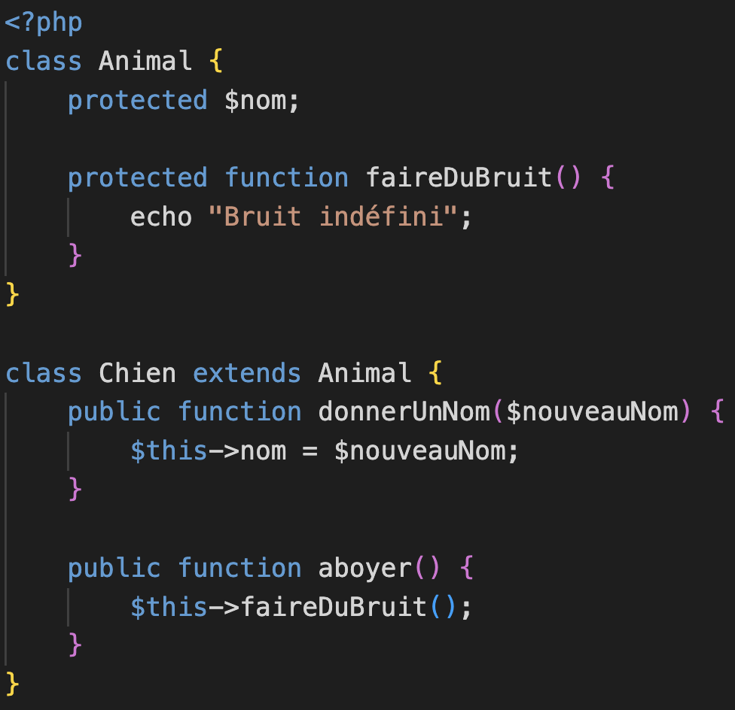
Modificateurs d’accès (public, private, protected)
Protected :
Description : Un membre déclaré comme protected est accessible à la fois à l'intérieur de la classe où il est défini et par les classes dérivées (héritage). Il n'est pas accessible depuis l'extérieur de la classe où il est défini.
Exemple :

Slide 51
Modificateurs d’accès (public, private, protected)
Utilisation : Les membres protégés sont souvent utilisés dans le contexte de l'héritage, où une classe dérivée peut accéder aux membres protégés de sa classe parente.

Slide 52
Modificateurs d’accès (public, private, protected)
Comparaison et Bonnes Pratiques :
Public : Utilisé pour les membres qui doivent être largement accessibles de l'extérieur de la classe.
Private : Utilisé pour les membres qui doivent être protégés de l'accès direct à partir de l'extérieur de la classe, généralement pour l'encapsulation d'état interne.
Protected : Utilisé pour les membres qui doivent être accessibles à la fois à l'intérieur de la classe et par les classes dérivées, souvent dans le contexte de l'héritage.

Slide 53
Modificateurs d’accès (public, private, protected)
Il est recommandé de définir la visibilité des membres aussi restrictive que possible, pour favoriser l'encapsulation et minimiser les dépendances entre les différentes parties du code.
L'utilisation de getters et setters peut être une alternative pour accéder à des membres privés tout en maintenant un certain niveau de contrôle sur ces accès.

Slide 54
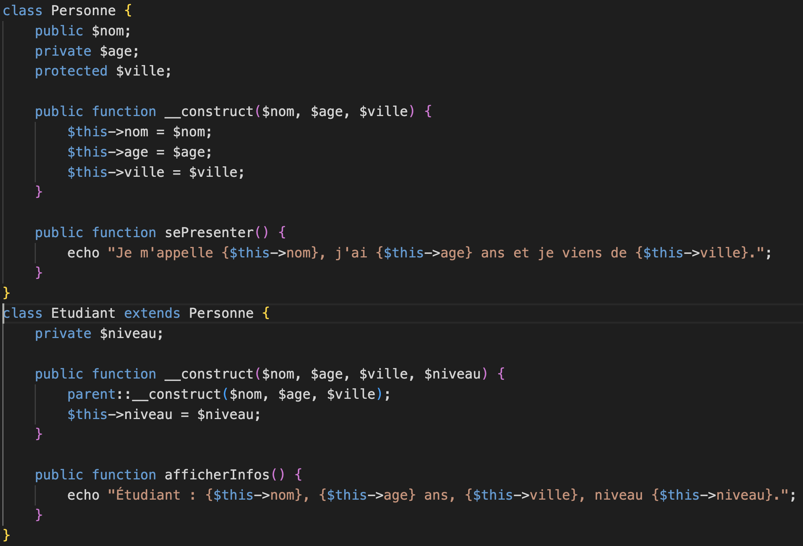
Modificateurs d’accès (public, private, protected)
Exemple Complet :

Slide 55
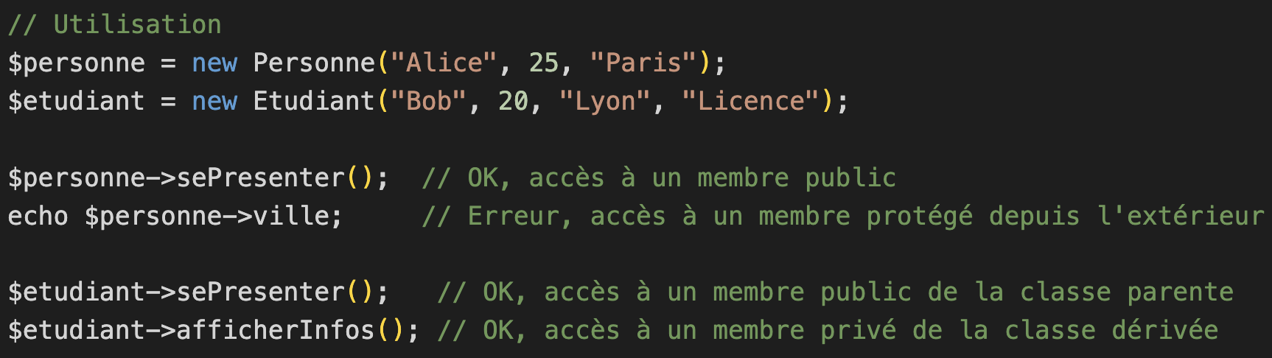
Modificateurs d’accès (public, private, protected)

Slide 56
Modificateurs d’accès (public, private, protected)
Dans cet exemple, Personne a des membres avec différentes visibilités, et Etudiant hérite de Personne. On peut observer comment l'accès aux membres varie en fonction des modificateurs d'accès.

Slide 57
Modificateurs d’accès (public, private, protected)
Résumé et Bonnes Pratiques :
Encapsulation : Les modificateurs d'accès contribuent à l'encapsulation en permettant de contrôler l'accès aux membres d'une classe. L'encapsulation est un principe clé de la POO qui consiste à regrouper les données (attributs) et les méthodes qui opèrent sur ces données dans une seule unité logique (la classe).
Public : Utilisé pour les membres qui doivent être accessibles de l'extérieur de la classe sans restriction. C'est généralement l'interface publique de la classe.
Private : Utilisé pour les membres qui doivent être strictement protégés de l'accès direct à partir de l'extérieur de la classe. Cela encourage l'encapsulation et l'utilisation de méthodes publiques pour interagir avec ces membres.
Protected : Utilisé pour les membres qui doivent être accessibles à la fois à l'intérieur de la classe et par les classes dérivées (héritage). Cela permet une certaine flexibilité tout en contrôlant l'accès à certains membres.

Slide 58
Modificateurs d’accès (public, private, protected)
Bonnes Pratiques :
Définir la visibilité des membres aussi restrictive que possible pour favoriser l'encapsulation.
Éviter d'utiliser des membres publics si une méthode publique peut accomplir la même tâche.
Privilégier l'utilisation de getters et setters pour accéder à des membres privés.
Penser à la conception de l'interface publique de la classe pour assurer une utilisation cohérente de l'objet.

Slide 59
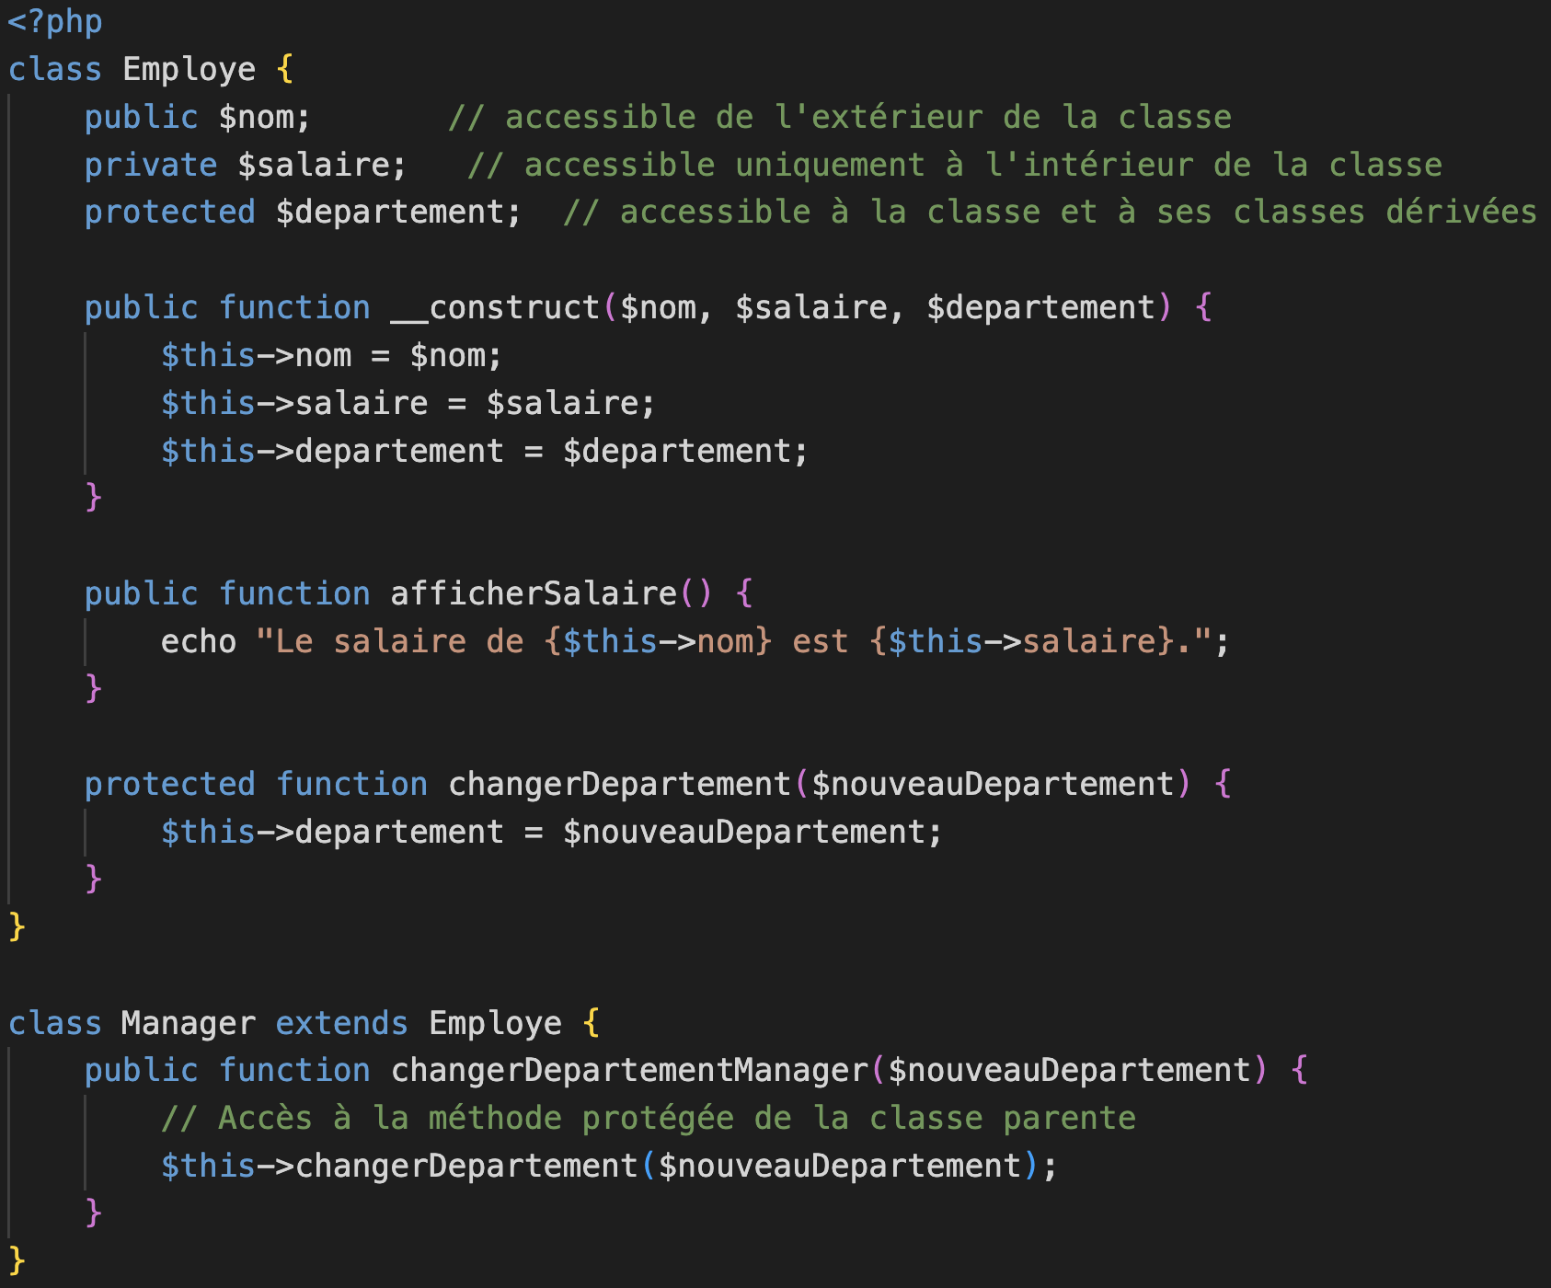
Modificateurs d’accès (public, private, protected)
Exemple Illustratif des Modificateurs d'Accès :
Considérons un exemple simple pour illustrer l'utilisation des modificateurs d'accès :

Slide 60
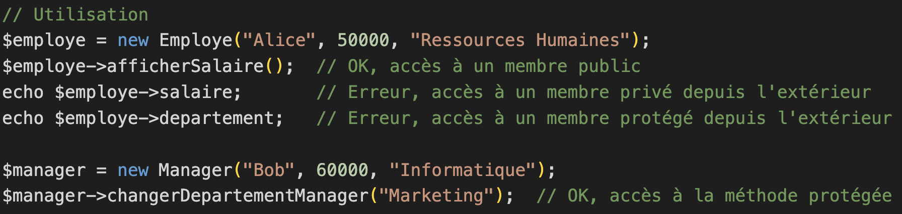
Modificateurs d’accès (public, private, protected)

Slide 61
Modificateurs d’accès (public, private, protected)
Dans cet exemple, la classe Employe a des membres avec différents modificateurs d'accès. La classe Manager hérite de Employe et montre comment un membre protégé peut être accédé à partir d'une classe dérivée.

Slide 62
Encapsulation
Getters et setters

Slide 63
Getters et setters
Les getters et setters sont des méthodes utilisées dans la programmation orientée objet (POO) pour accéder et modifier les attributs privés d'une classe de manière contrôlée. Ils permettent d'assurer l'encapsulation en fournissant un moyen indirect d'interagir avec les données internes d'une classe. Voici une explication détaillée des getters et setters :

Slide 64
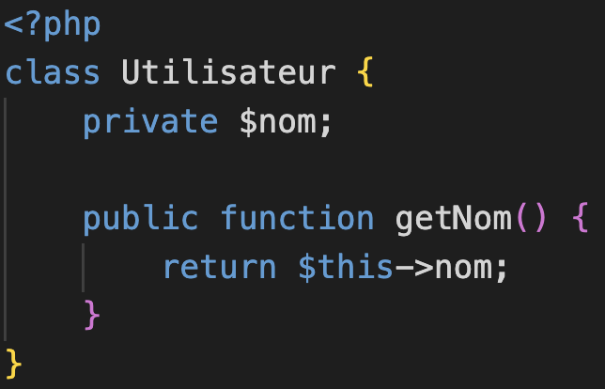
Getters et setters
Getters (Accesseurs) :
Description : Les getters sont des méthodes publiques d'une classe utilisées pour obtenir la valeur actuelle d'un attribut privé. Ils permettent de récupérer l'état interne d'un objet.
Nom : Les noms des getters suivent généralement une convention de nommage où "get" est préfixé au nom de l'attribut.
Exemple en PHP :

Slide 65
Getters et setters
Utilisation : Les getters sont utilisés pour obtenir la valeur d'un attribut privé sans permettre un accès direct à cet attribut depuis l'extérieur de la classe.

Slide 66
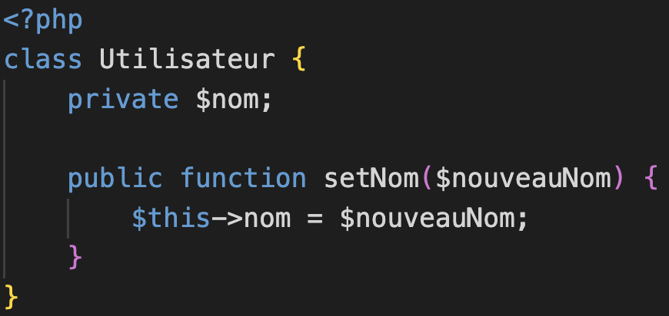
Getters et setters
Setters (Mutateurs) :
Description : Les setters sont des méthodes publiques d'une classe utilisées pour modifier la valeur d'un attribut privé. Ils permettent de mettre à jour l'état interne d'un objet de manière contrôlée.
Nom : Les noms des setters suivent généralement une convention de nommage où "set" est préfixé au nom de l'attribut.
Exemple en PHP :

Slide 67
Getters et setters
Utilisation : Les setters sont utilisés pour modifier la valeur d'un attribut privé en appliquant éventuellement des validations ou des traitements spécifiques avant la modification.

Slide 68
Getters et setters
Avantages des Getters et Setters :
Encapsulation : Les getters et setters facilitent l'encapsulation en limitant l'accès direct aux attributs privés et en fournissant un moyen contrôlé d'interagir avec ces attributs.
Validation : Les setters permettent de mettre en place des validations avant la modification d'un attribut, assurant ainsi que seules des valeurs valides sont acceptées.

Slide 69
Getters et setters
Flexibilité : Les getters et setters offrent une flexibilité en permettant de modifier la mise en œuvre interne d'un attribut sans affecter le code client qui utilise la classe.
Évolution : En utilisant des getters et setters, on peut plus facilement évoluer la classe en ajoutant des validations, des traitements spécifiques, ou en modifiant la structure interne sans affecter le code existant.

Slide 70
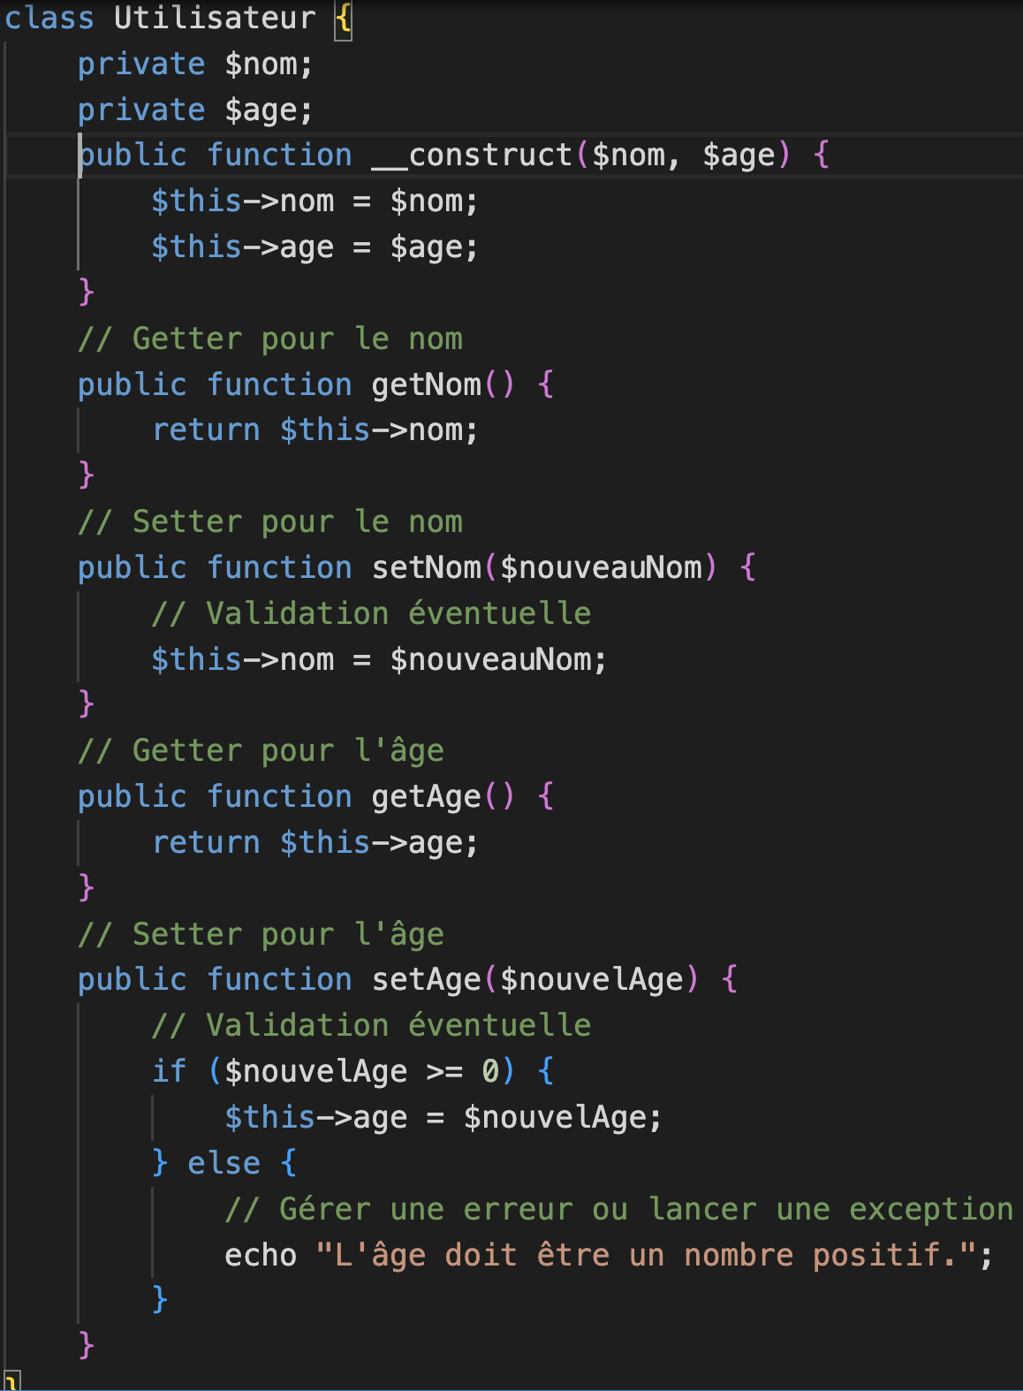
Getters et setters
Exemple Complet en PHP :

Slide 71
Getters et setters
Dans cet exemple, la classe Utilisateur utilise des getters et des setters pour permettre un accès contrôlé aux attributs privés nom et age. Les getters sont utilisés pour obtenir les valeurs, et les setters sont utilisés pour modifier les valeurs avec validation éventuelle. Cela assure un accès contrôlé et sécurisé aux données internes de la classe.

Slide 72
Héritages
Création de hiérarchies de classes

Slide 73
Création de hiérarchies de classes
La création de hiérarchies de classes, également appelée héritage, est un concept fondamental de la programmation orientée objet (POO). Elle permet de modéliser des relations "est-un" entre différentes classes en définissant une classe de base (ou classe parente) à partir de laquelle d'autres classes (ou classes dérivées) peuvent hériter des propriétés et des comportements. Voici une explication détaillée de la création de hiérarchies de classes :

Slide 74
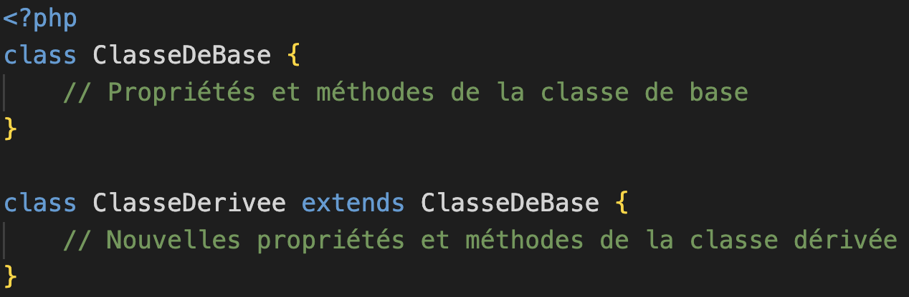
Création de hiérarchies de classes
Héritage :
Définition : L'héritage est un mécanisme qui permet à une classe d'inclure les propriétés et les méthodes d'une autre classe. La classe qui est héritée est appelée classe de base, classe parente, ou superclasse. La classe qui hérite de la classe de base est appelée classe dérivée, classe enfant, ou sous-classe.
Syntaxe en PHP :

Slide 75
Création de hiérarchies de classes
Objectifs de l'Héritage :
Réutilisabilité du Code : Les classes dérivées peuvent hériter du code de la classe de base, évitant ainsi la redondance et permettant une réutilisation efficace du code.
Polymorphisme : Les objets des classes dérivées peuvent être utilisés de manière interchangeable avec les objets de la classe de base, ce qui facilite la création de code générique et polymorphe.
Extension : Les classes dérivées peuvent étendre les fonctionnalités de la classe de base en ajoutant de nouvelles propriétés et méthodes.
Abstraction : L'héritage permet de créer des abstractions en modélisant des entités du monde réel en utilisant des hiérarchies de classes.

Slide 76
Création de hiérarchies de classes
Exemple de Hiérarchie de Classes en PHP :
Considérons un exemple simple avec une classe de base Véhicule et deux classes dérivées, Voiture et Moto. La classe de base a des propriétés et des méthodes communes à tous les véhicules, et les classes dérivées ajoutent des fonctionnalités spécifiques à chaque type de véhicule.

Slide 77
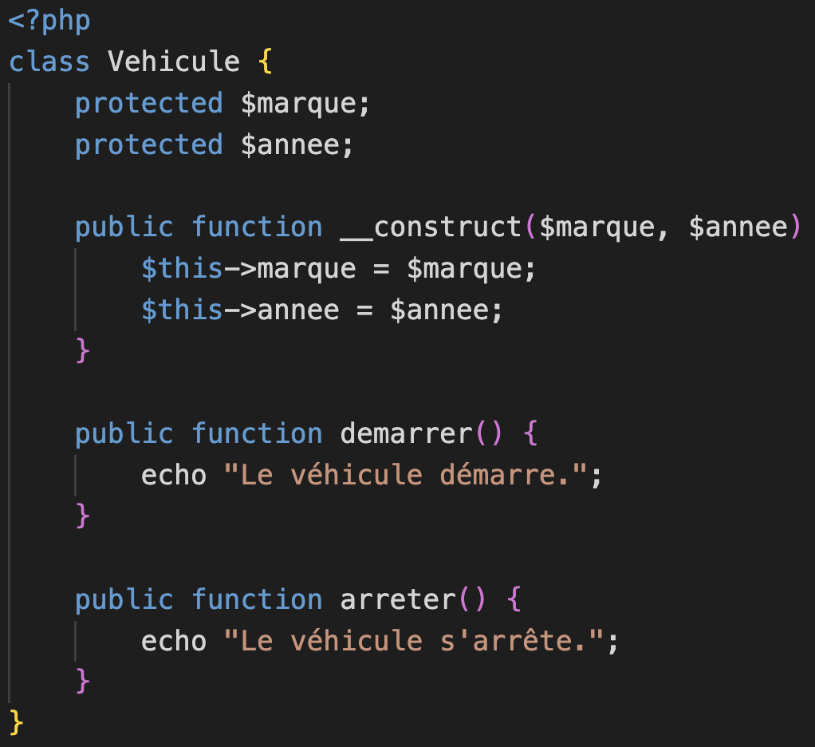
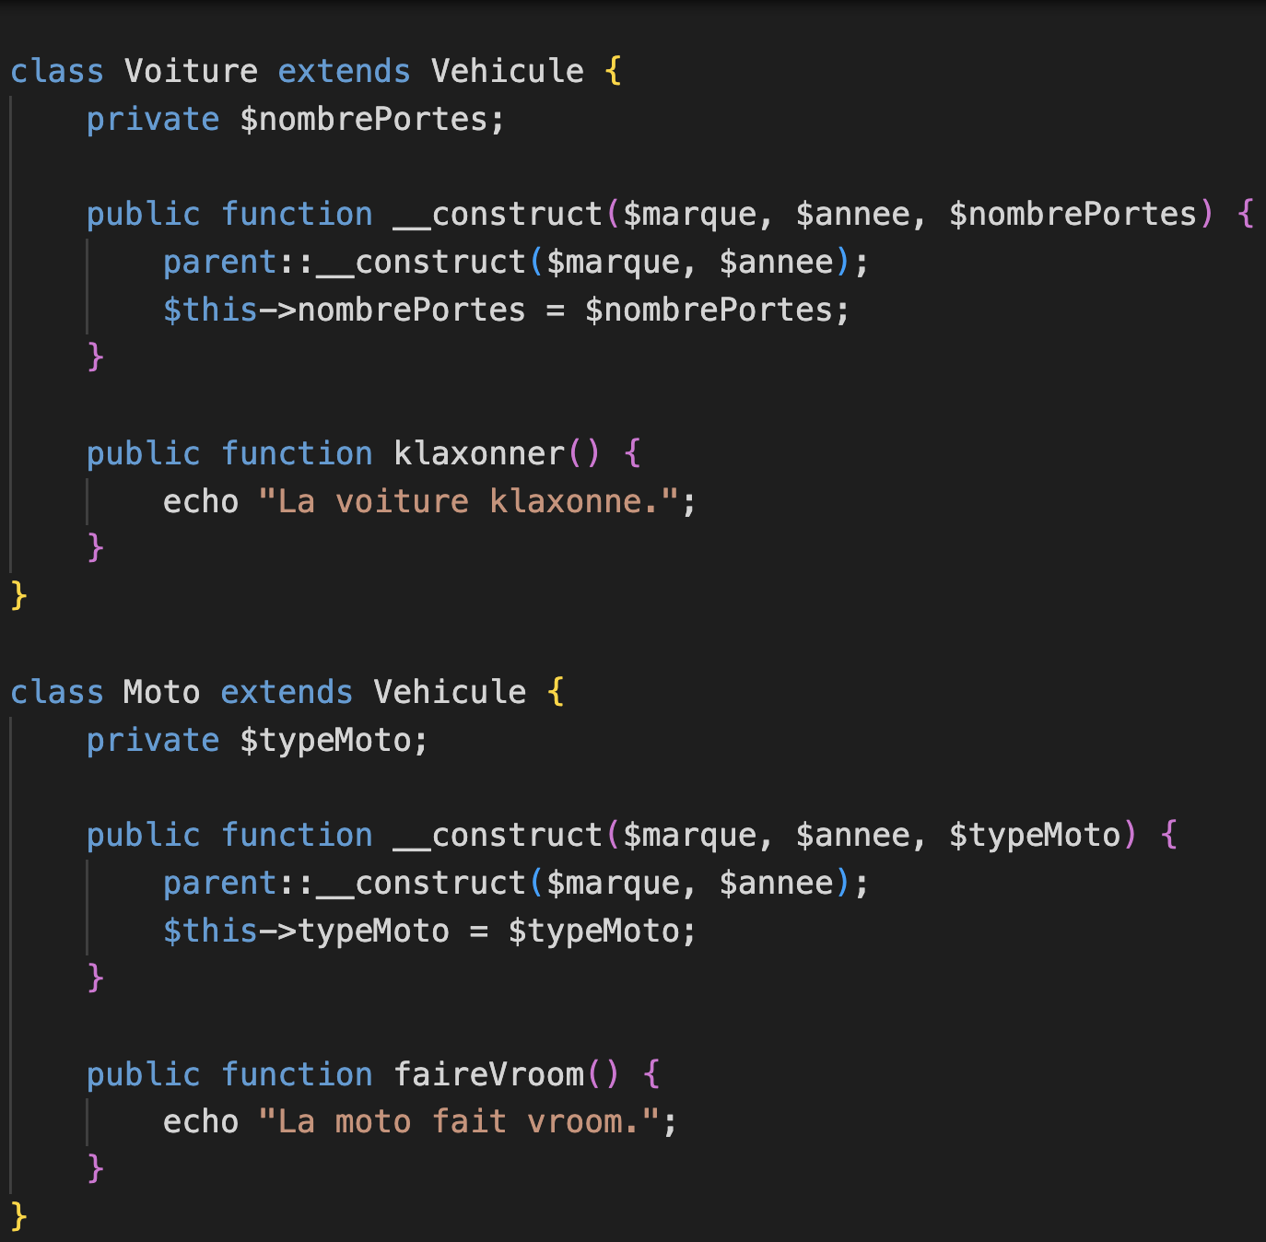
Création de hiérarchies de classes

Slide 78
Création de hiérarchies de classes
Dans cet exemple, la classe Vehicule est la classe de base qui contient des propriétés et des méthodes communes à tous les véhicules. Les classes Voiture et Moto héritent de la classe Vehicule et ajoutent des propriétés et des méthodes spécifiques à chaque type de véhicule.

Slide 79
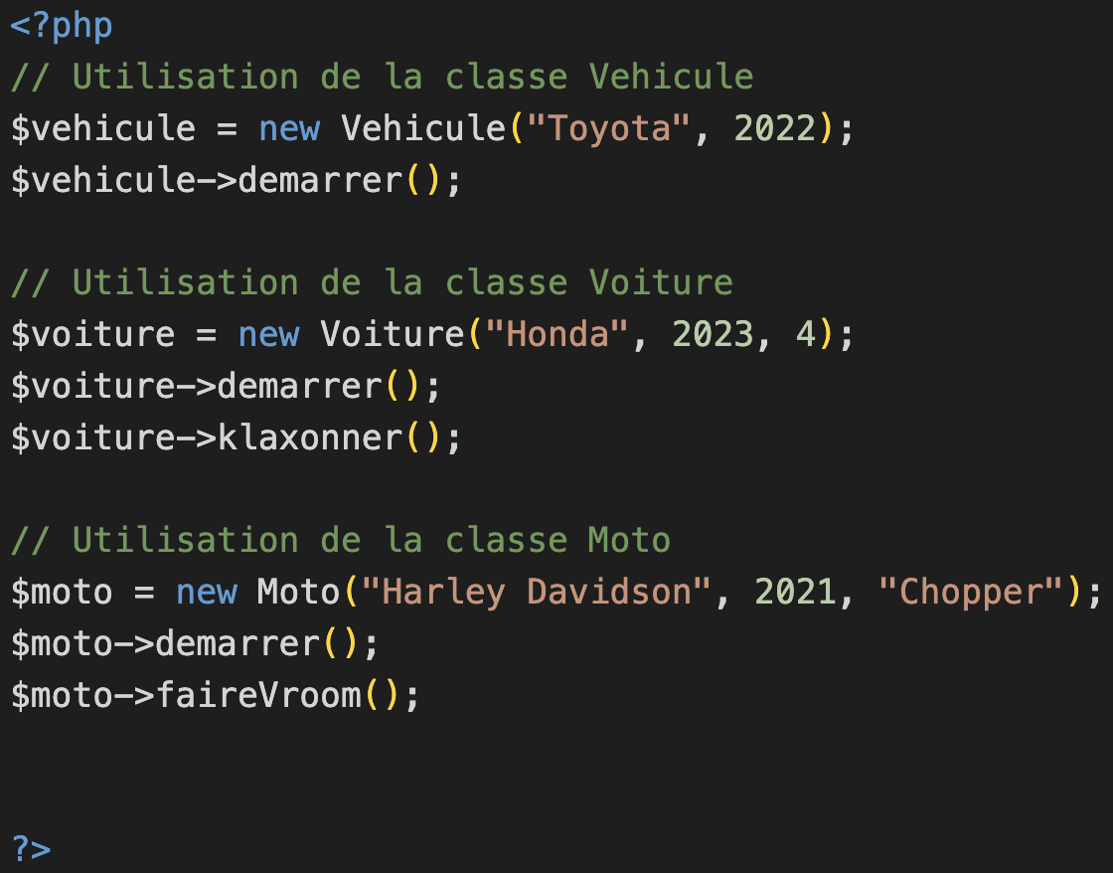
Création de hiérarchies de classes
Utilisation de l'Héritage :

Slide 80
Création de hiérarchies de classes
Dans cet exemple, les objets de classe Voiture et Moto peuvent être utilisés de manière interchangeable avec des objets de la classe Vehicule, démontrant ainsi le polymorphisme. Les classes dérivées héritent du comportement commun de la classe de base tout en ajoutant leurs propres fonctionnalités spécifiques.

Slide 81
Héritages
Surcharge de méthodes

Slide 82
Surcharge de méthodes
La surcharge de méthodes (ou surcharge de fonctions) est un concept en programmation orientée objet qui permet à une classe d'avoir plusieurs méthodes avec le même nom, mais avec des signatures différentes. La signature d'une méthode est constituée de son nom, du nombre et du type de ses paramètres. En PHP, la surcharge est utilisée pour créer des méthodes ayant le même nom dans une classe, mais avec des paramètres différents.

Slide 83
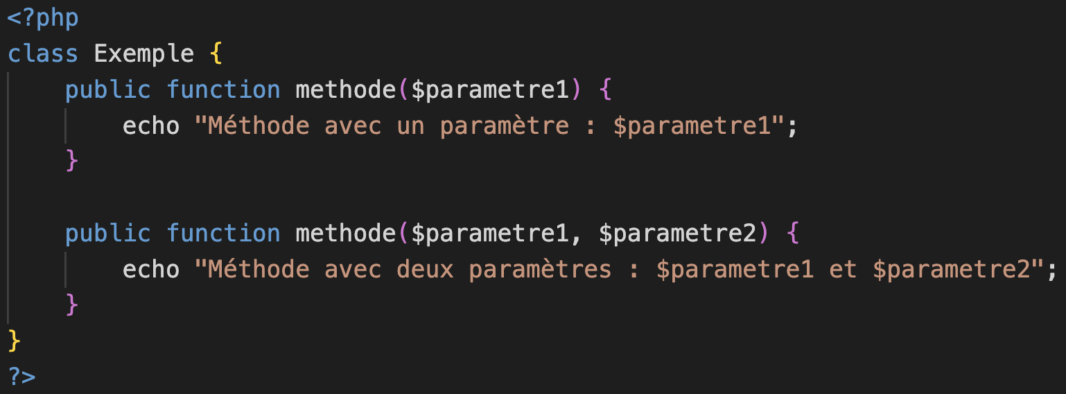
Surcharge de méthodes
Surcharge de Méthodes en PHP :
La surcharge de méthodes en PHP permet à une classe d'avoir plusieurs méthodes avec le même nom, mais avec une liste de paramètres différente. Les différentes versions de la méthode peuvent être appelées en fonction du nombre et du type de paramètres fournis lors de l'appel.
Voici comment cela fonctionne en PHP :

Slide 84
Surcharge de méthodes
Dans cet exemple, la classe Exemple a deux méthodes appelées methode, mais elles diffèrent par le nombre de paramètres. Lorsque vous appelez la méthode methode, PHP détermine automatiquement quelle version de la méthode utiliser en fonction du nombre de paramètres fournis lors de l'appel.

Slide 85
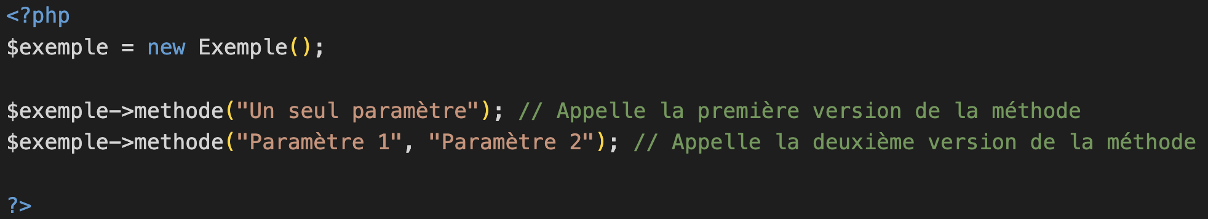
Surcharge de méthodes
Utilisation de la Surcharge de Méthodes :

Slide 86
Surcharge de méthodes
Lors de l'appel de la méthode methode, PHP choisit automatiquement la version de la méthode en fonction du nombre de paramètres fournis. Dans le premier appel, il utilise la méthode avec un seul paramètre, et dans le deuxième appel, il utilise la méthode avec deux paramètres.

Slide 87
Surcharge de méthodes
Considérations et Bonnes Pratiques :
Nombre et Types de Paramètres : La surcharge de méthodes repose sur le nombre et les types de paramètres. Si deux méthodes ont le même nombre de paramètres mais des types différents, cela ne fonctionnera pas comme attendu.
L'ordre des Déclarations : L'ordre dans lequel les méthodes sont déclarées dans la classe est important. PHP utilise la première méthode qui correspond à la signature fournie lors de l'appel.
Éviter la Surcharge Excessive : Bien que la surcharge puisse être utile dans certaines situations, il est généralement recommandé d'éviter une surcharge excessive qui pourrait rendre le code difficile à comprendre. Des noms de méthodes distincts ou une meilleure conception peuvent souvent être préférables.

Slide 88
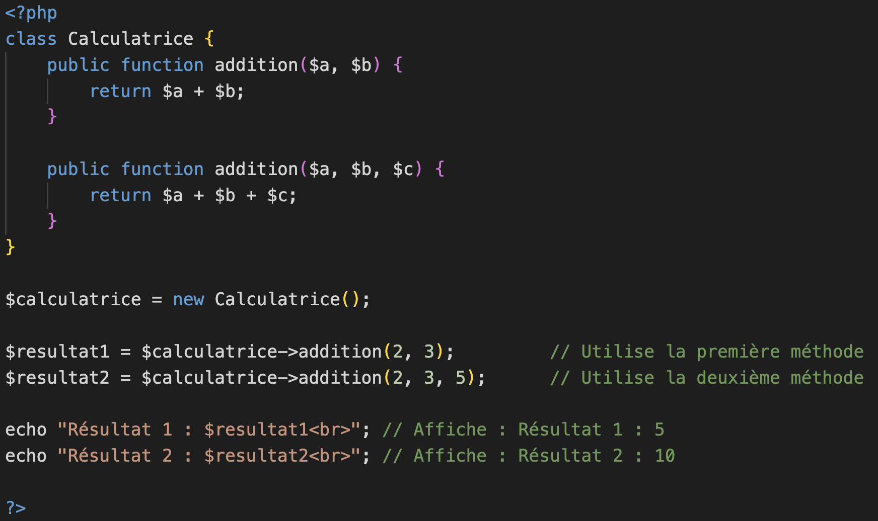
Surcharge de méthodes
Exemple Complet en PHP :

Slide 89
Surcharge de méthodes
Dans cet exemple, la classe Calculatrice a deux méthodes appelées addition, l'une prenant deux paramètres et l'autre prenant trois paramètres. En fonction du nombre de paramètres fournis lors de l'appel, PHP utilise automatiquement la version appropriée de la méthode.

Slide 90
Héritages
Utilisation de super()

Slide 91
Utilisation de super()
En programmation orientée objet, super() est un mot-clé utilisé dans certains langages, dont Python, pour appeler une méthode de la classe parente (superclasse) à partir d'une classe dérivée (sous-classe). Cela permet d'accéder aux méthodes et aux propriétés de la classe parente tout en étendant ou en surchargeant ces méthodes dans la classe dérivée.

Slide 92
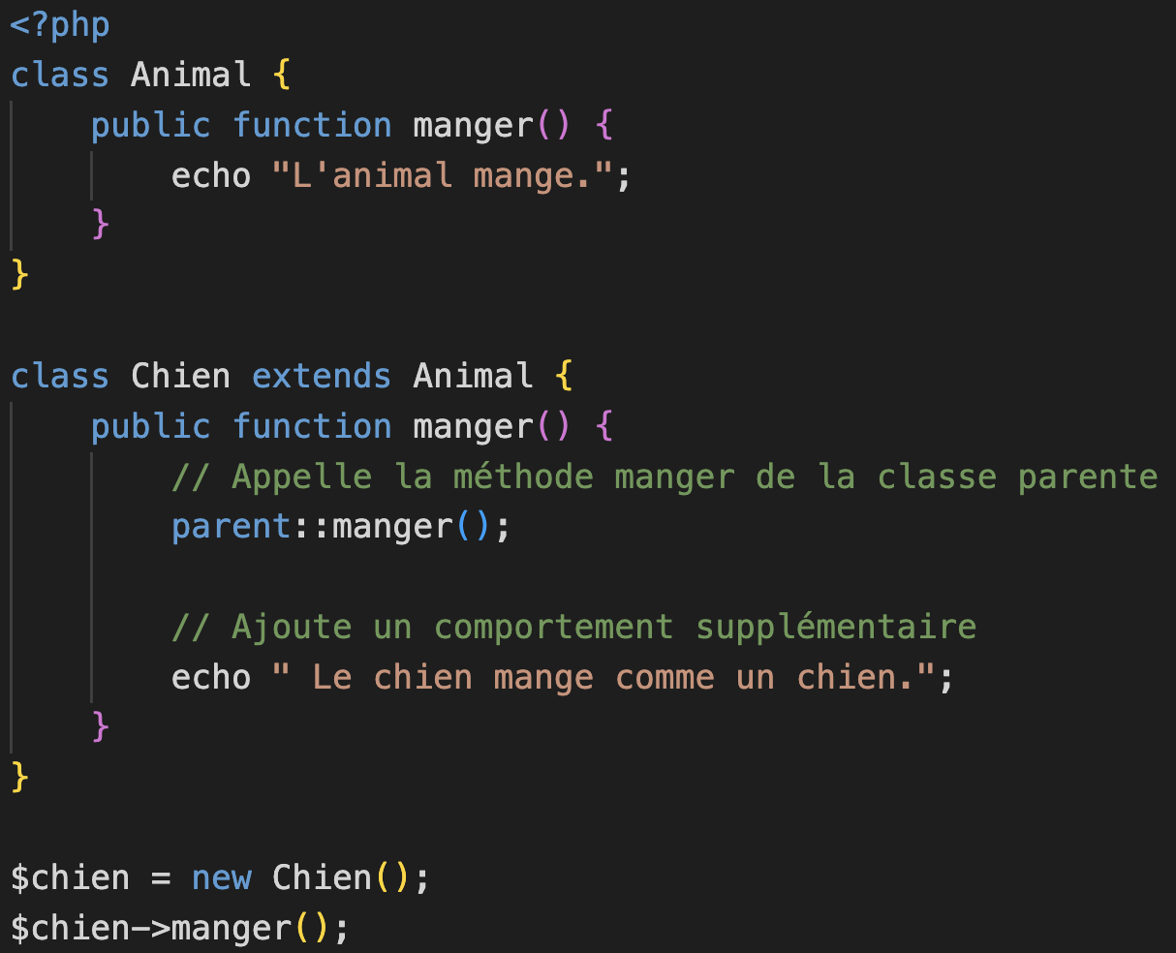
Utilisation de super()
En PHP, le mot-clé parent:: est utilisé pour atteindre des méthodes ou des propriétés de la classe parente. Voici comment il peut être utilisé dans une classe dérivée :
Utilisation de parent:: en PHP :

Slide 93
Utilisation de super()
Dans cet exemple, la classe Chien hérite de la classe Animal, et la méthode manger est surchargée dans la classe Chien. À l'intérieur de la méthode surchargée de la classe Chien, parent::manger() est utilisé pour appeler la méthode manger de la classe parente (Animal). Cela permet d'étendre le comportement de la méthode tout en réutilisant le code de la classe parente.

Slide 94
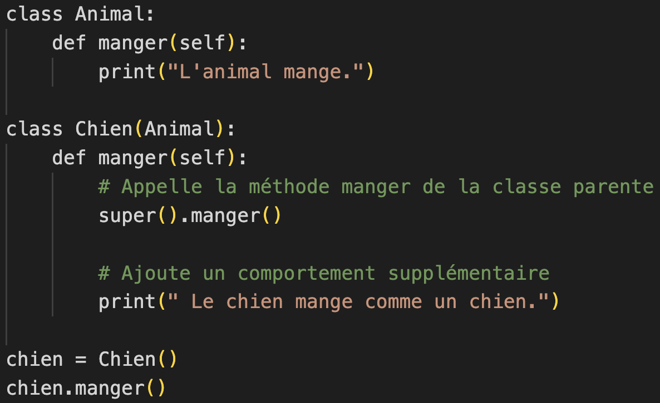
Utilisation de super()
Utilisation de super() en Python :
En Python, le mot-clé super() est utilisé pour appeler des méthodes de la classe parente. Voici un exemple en Python :

Slide 95
Utilisation de super()
Dans cet exemple Python, la classe Chien hérite de la classe Animal, et la méthode manger est surchargée dans la classe Chien. super().manger() est utilisé pour appeler la méthode manger de la classe parente (Animal), permettant ainsi d'étendre le comportement.

Slide 96
Utilisation de super()
Avantages de l'Utilisation de super() ou parent:: :
Réutilisation du Code : Permet d'appeler la méthode de la classe parente, favorisant ainsi la réutilisation du code.
Héritage : Facilite l'utilisation de l'héritage et de la spécialisation des méthodes dans les classes dérivées.
Maintenabilité : Si la logique dans la classe parente change, il n'est pas nécessaire de mettre à jour toutes les occurrences dans les classes dérivées.
Compréhension du Code : Clarifie l'intention du code en montrant explicitement qu'une méthode spécifique de la classe parente est appelée.

Slide 97
Utilisation de super()
Points à Considérer :
Ordre d'Exécution : Lorsqu'une méthode est appelée avec super() ou parent::, l'ordre d'exécution suit la hiérarchie de classes, en commençant par la classe actuelle et remontant vers la classe parente.
Chaînage : Vous pouvez utiliser super() ou parent:: dans une chaîne d'appels pour accéder à des méthodes de classes parentes plus éloignées dans la hiérarchie.
Compatibilité : La syntaxe super() est spécifique à Python, tandis que parent:: est spécifique à PHP. Assurez-vous d'utiliser la syntaxe appropriée pour le langage que vous utilisez.

Slide 98
Utilisation de super()
En résumé, super() en Python et parent:: en PHP sont des outils puissants pour travailler avec l'héritage dans la programmation orientée objet. Ils permettent d'accéder aux méthodes de la classe parente tout en fournissant une flexibilité accrue lors de la conception de hiérarchies de classes.

